Slide 1
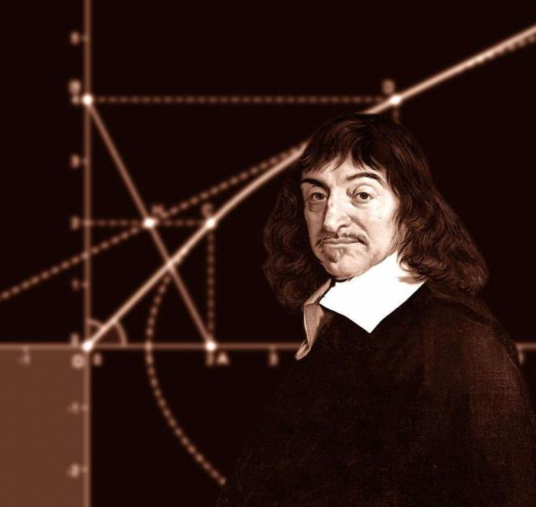
РЕНЕ ДЕКАРТ ТА ЙОГО СИСТЕМА КООРДИНАТ
Пілготувала
Учениця 6 класу Берествської ЗОШ І – ІІІ ступенів
Соледарської міської ради
Донецької області
Леленко Яна

Slide 3
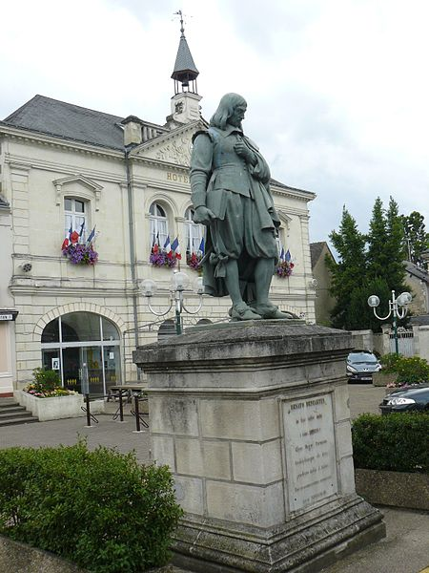
Народився 31 березня 1596 року в місті Лае, (зараз місто Декарт) у Франції

Slide 5
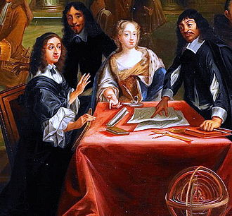
Рене Декарт з королевою Швеції Христиною

Slide 6
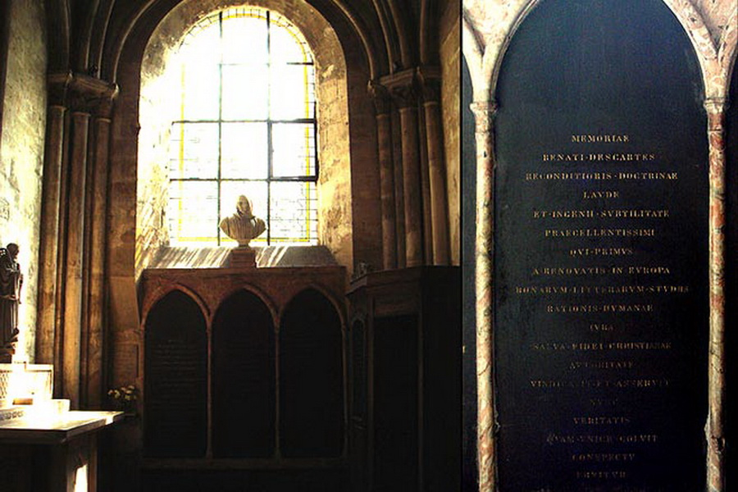
Місце поховання Рене Декарта

Slide 7
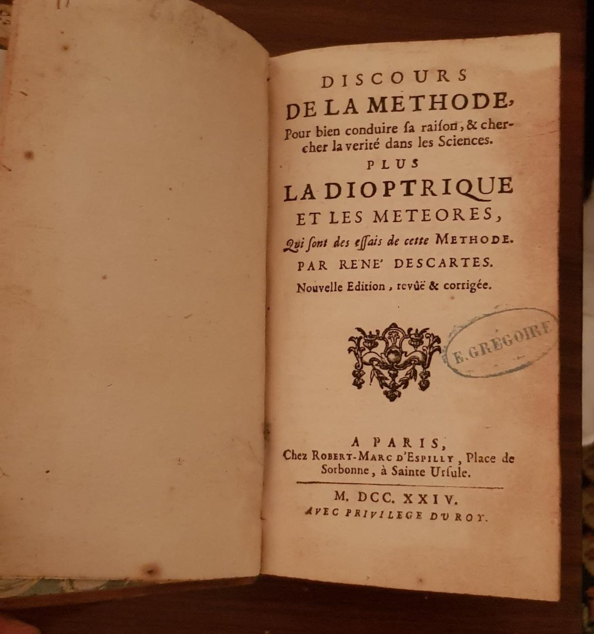

Slide 9
Дякую за увагу!

